Slide 1

线程与并发编程
通信软件工程中心
Notes:
线程间允许互调函数,但要注意资源冲突.例: 后台线程的请求处理模块调用动画线程的按钮刷新函数,会导致画笔冲突.
这时,可以避开线程间调用,也可以通过建立互斥对象来解决.
请求的获取,和请求的处理若分布在两个线程,需要同步!

Slide 2
提纲
1. 为何要设计多线程？
2. 线程是怎么产生的？
3. 线程间竞争资源时如何处理？互斥
4. 线程间并发时怎么有序合作？同步
5. 时间信号如何并发？

Slide 3
动画版本的程序结构
动画输入
动画输出
控制器
高频度
定时
状态
信息
鼠标/键盘
操作事件
动画显示
策略算法
改变请求队列
结果记录
模型
写入文件
内部状态
状态
变化
事件
注：动画版本，推荐对状态模型进行细化，以满足动画需要！

Slide 4
1.使用线程实现任务并发
void getInput()
{
char request;
scanf("%c",&request);
// 加入代码,将request翻译成相应请求并保存；
}
不合理之处:必须接收输入后才能输出的火车和轨道的状态，否则只能一直等待
main()
{
init();/*初始化：读取配置信息；*/
while (未结束 ){
get_input(); /*输入：获取火车控制事件*/
control(); /*控制：根据控制策略计算公共轨道可使用情况*/
state_trans(); /*状态机：计算此刻轨道、各辆火车的状态 */
print_message();/*输出：输出此刻各火车、轨道的状态*/
time_count(); /*时间片推进一个*/
}
end(); /*结束处理, if any*/
}

Slide 5
问题:如何实现输入和运行并发
大作业的要求：（尤其是动画版本）
  程序启动后必须不间断的运行。
  输入请求必须是随时随地。
  实时输入和动画显示很耗费时间资源。
目前的程序结构，代码只能顺序执行。
  while (未进入关闭状态){
  读取服务请求；
  策略调度;
  状态机运行；
  输出和记录运行状态；
  }

Slide 6
进程与线程
  进程
  一个正在运行的程序的实例，是一个程序在其自身的地址空间中的一次执行活动，例如
    用字处理软件编辑文稿时，同时打开mp3播放程序听音乐，这两个独立的程序在同时运行，称为两个进程
  进程是资源申请、调度和独立运行的单位。子进程和父进程有不同的代码和数据空间。

Slide 7
进程与线程
线程
  一个程序中多段代码同时并发执行，称为多线程
    譬如用word同时打开多个文档进行编辑，用IE浏览器同时访问多个网站
  通过多线程，一个进程表面上看同时可以执行一个以上的任务——并发
  线程是系统分配处理器时间资源的基本单元。对于操作系统而言，其调度单元是线程（为线程提供时间片，线程在自己的时间片内运行）。

Slide 8
进程与线程
  线程（续）
  一个进程至少包括一个线程（称为主线程）。一个进程从主线程的执行开始进而创建一个或多个附加线程，就是所谓基于多线程的多任务。
  多个线程共享进程的数据空间，每个线程只有自己的执行堆栈和程序计数器为其执行上下文。

Slide 9
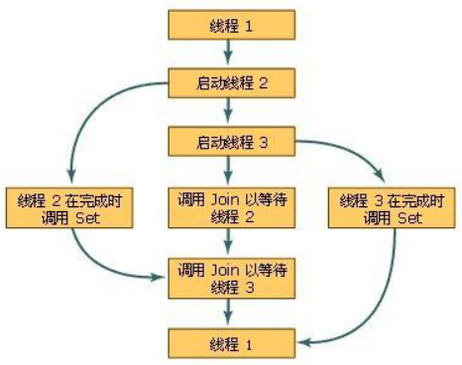
线程的管理
线程2在完成时调用_end
调用waitfor以等待线程2
线程3在完成时调用_end
调用waitfor以等待线程3

Slide 10
大作业并发解决方案：多线程
程序运行时，主线程A中创建线程B，两个线程并发运行。
主线程A：只管理电梯、银行或小火车的服务运行（控制器-策略算法和模型-状态机），和结果文件记录。
子线程B：
键盘版本-控制命令行窗口的各类输入
动画版本-控制windows窗口的鼠标键盘输入和动画显示
主线程A（控制）
子线程B(IO)
共享数据（请求队列指针、时间、状态等）

Slide 11
提纲
1. 为何要设计多线程？
2. 线程是怎么产生的？
3. 线程间竞争资源时如何处理？互斥
4. 线程间并发时怎么有序合作？同步
5. 时间信号如何并发？

Slide 12
线程是怎么产生的？
确定需要并发运行的函数；将其程序结构从倚赖调用改为自主运行。
  依赖调用的结构：每调一次就运行一次。
  自主运行：启动后必须处理完所有任务，符合退出条件才终止。多数是循环结构。
在main函数中添加创建子线程的语句。
设计线程间资源竞争的互斥方案；设计线程间协作的同步方案。
确定子线程和其他线程间共享的数据（线程参数、全局变量）。

Slide 13
如何创建线程？
在C程序中要创建线程，推荐使用库函数
uintptr_t _beginthreadex(
void *security, //安全属性，NULL为默认安全属性
unsigned stack_size, //指定线程堆栈的大小。如果为0，则线程堆栈大小和创建它的线程的相同。一般用0
unsigned ( *start_address )( void * ), //指定线程函数的地址，也就是线程调用执行的函数地址(用函数名称即可，函数名称就表示地址)
void *arglist, //传给线程的参数指针；传多个参数时请用结构体 //可以通过传入对象的指针，在线程函数中再转化为对应类的指针
unsigned initflag, //线程初始状态，0:立即运行；CREATE_SUSPEND：suspended（悬挂）
unsigned *thrdaddr //用于记录线程ID的地址
);
Notes:
lpThreadAttributes表示创建线程的安全属性，NT下有用。可赋值为NULL。
dwStackSize指定线程栈的尺寸，如果为0则与调用线程的栈大小相等。
lpStartAddress指定线程开始运行的地址。赋值为指向函数的指针，即函数名。
lpParameter表示传递给线程的32位的参数。 若无参数则赋值为NULL。
dwCreationFlags表示是否创建后挂起线程(取值CREATE_SUSPEND表示挂起，取值0表示创建后立即运行)。挂起后调用ResumeThread继续执行。若不挂起则赋值为0。
lpThreadId用来存放返回的线程ID。
LPVOID是一个Void类型的指针，也就是说你可以将任意类型的指针赋值给LPVOID类型的变量（一般作为参数传递），然后在使用的时候在转换回来
DWORD是32位无符号整数

Slide 14
创建线程的语句结构
#include<windows.h> //创建线程函数需要操作系统函数
#include<process.h> //创建线程函数头文件
int main(){
HANDLE hThread1; //线程的访问句柄
unsigned ThreadID=1;
//线程标识号,不用变量赋值，则只能为NULL
hThread1=_beginThreadex(NULL,0, getInput,NULL,0, &ThreadID);
/*创建一个对应于getInput函数的线程 */
printf("main thread is running\n"); //自定义的主函数体
WaitForSingleObject(hThread1,INFINITE);//等待线程结束
CloseHandle(hThread1);//无须控制线程时删除此句柄，可防止内核对象泄露。
}
Notes:
// 启动线程
AfxBeginThread(ThreadProc18, NULL);
UINT ThreadProc18(LPVOID pParam);

Slide 15
变为线程的函数结构
unsigned __stdcall getInput(void* pArguments)
//线程函数的返回值是指定类型，形参也只能有一个
{
printf("hThreadl is running\n");//自定义的函数体
_endthreadex(0);//线程完成时要调用_endthread
return 0;
}
Notes:
// 启动线程
AfxBeginThread(ThreadProc18, NULL);
UINT ThreadProc18(LPVOID pParam);

Slide 16
例1-创建线程示例运行
结果：
main thread is running
hThread1 is running

Slide 17
例2：线程竞争
#include<stdio.h>
#include<windows.h>
#include <process.h>
int index=0;
unsigned __stdcall Fun1Proc(void* pArguments)
{
while(index++<1000)
{
printf("hThreadl is running\n");
}
_endthreadex(0);
return 0;
}

Slide 18
int main()
{
HANDLE hThread1;
hThread1 =(HANDLE)_beginthreadex(NULL,0,Fun1Proc,NULL,0,NULL);
while(index++<1000)
{
printf("main thread is running\n");
}
WaitForSingleObject(hThread1,INFINITE);
CloseHandle(hThread1);
return 0;
}

Slide 19
提纲
1. 为何要设计多线程？
2. 线程是怎么产生的？
3. 线程间竞争资源时如何处理？互斥
4. 线程间并发时怎么有序合作？同步
5. 时间信号如何并发？

Slide 20
线程间竞争关系的处理
问题案例：
后台线程的请求处理模块调用动画线程的按钮刷新函数,会导致和动画移动函数的冲突，画笔资源竞争.
评论：线程间允许互调函数,但不建议如此设计.
解决：
方案1：可以避开线程间调用，传递数据；
方案2：也可以通过建立互斥对象来解决.
Notes:
正常情况下，一个进程的运行一般是不会影响到其他正在运行的进程的。但是对于某些有特殊要求的如以独占方式使用串行口等硬件设备的程序就要求在其进程运行期间不允许其他试图使用此端口设备的程序运行的，而且此类程序通常也不允许运行同一个程序的多个实例。这就引出了进程互斥的问题。

Slide 21
例：售票线程的竞争性关系
#include<stdio.h>
#include<windows.h>
#include <process.h>
int tickets=100;
unsigned __stdcall Fun1Proc(void* pArguments)
{
while(tickets>0)
{
printf("thread1 sell ticket : %d\n",tickets--);
}
_endthreadex(0);
return 0;
}
unsigned __stdcall Fun2Proc(void* pArguments)
{
while(tickets>0)
printf(“thread2 sell ticket : %d\n”,tickets--);
_endthreadex(0);
return 0;
}

Slide 22
int main()
{
HANDLE hThread1 =_beginthreadex(NULL,0,Fun1Proc,NULL,0,NULL);
HANDLE hThread2 =_beginthreadex(NULL,0,Fun2Proc,NULL,0,NULL);
WaitForSingleObject(hThread2,INFINITE);
CloseHandle(hThread2);
WaitForSingleObject(hThread1,INFINITE);
CloseHandle(hThread1);
return 0;
}

Slide 23
如何建立线程互斥对象
利用互斥对象(mutex)确保线程拥有对单个资源的互斥访问权。
  3个操作
    互斥对象的创建
    互斥对象的释放
    互斥对象的请求
请求互斥对象；
对共享资源进行操作1；
对共享资源进行操作2；
…
对共享资源进行操作n；
释放互斥对象；
请求互斥对象；
对共享资源进行操作1；
对共享资源进行操作2；
…
对共享资源进行操作n；
释放互斥对象；
线程2
线程1

Slide 24
互斥对象的创建
  HANDLE CreateMutex(LPSECURITY_ATTRIBUTES lpMutexAttributes ,BOOL binitialOwner，LPCTSTR lpNarne)
    lpMutexAttributes:可以给该参数传递 NULL值，让互斥对象使用默认的安全性
    binitialOwner:BOOL类型，指定互斥对象初始的拥有者。如果该值为真，则创建这个互斥对象的线程获得该对象的所有权；否则，该线程将不获得所创建的互斥对象的所有权。
    lpName:指定互斥对象的名称。如果此参数为 NULL.则创建一个匿名的互斥对象。如果调用成功，该函数将返回所创建的互斥对象的句柄

Slide 25
互斥对象的释放
BOOL ReleaseMutex ( HANDLE hMutex );
ReleaseMutex函数只有一个HANDLE类型的参数，即需要释放的互斥对象的句柄。该函数的返回值是BOOL类型，如果函数调用成功，返回非0值；否则返回0值。

Slide 26
互斥对象的请求
DWORD WaitForSingleObject( HANDLE hHandle , DWORD dwMilliseconds );
  Handle:所请求的互斥对象的句柄。一旦互斥对象处于有信号状态，则该函数就返回。如果该互斥对象始终处于无信号状态，即未通知的状态，则该函数就会一直等待，这样就会暂停线程的执行。
  dwMilliseconds:指定等待的时间间隔，以毫秒为单位。如果指定的时间间隔己过，即使所请求的对象仍处于无信号状态，WaitForSingleObject函数也会返回。如果将此参数设置为0，那么 WaitForSingleObject函数将测试该对象的状态并立即返回;如果将此参数设置为INFINITE， 则该函数会永远等待，直到等待的对象处于有信号状态才会返回。
调用WaitForSingleObject函数后，该函数会一直等待，只有在以下两种情况下才会返回： 1)指定的对象变成有信号状态。2)指定的等待时间间隔己过。

Slide 27
售票程序修改：加互斥对象
#include<stdio.h>
#include<windows.h>
#include <process.h>
HANDLE hMutex;
int tickets=100;
int main()
{ HANDLE hThread1,hThread2;
hMutex=CreateMutex(NULL,FALSE,NULL);
hThread1=_beginthreadex(NULL,0,Fun1Proc,NULL,0,NULL); hThread2=_beginthreadex(NULL,0,Fun2Proc,NULL,0,NULL);
WaitForSingleObject(hThread1,INFINITE);
CloseHandle(hThread1);
WaitForSingleObject(hThread2,INFINITE);
CloseHandle(hThread2);
return 0;
}

Slide 28
unsigned __stdcall Fun1Proc(void* pArguments)
{
while(tickets>0)
{
WaitForSingleObject(hMutex,INFINITE);
if(tickets>0)
printf("thread1 sell ticket : %d\n",tickets--);
ReleaseMutex(hMutex);
}
_endthreadex(0);
return 0;
}
unsigned __stdcall Fun2Proc(void* pArguments){/*同线程1*/}

Slide 29
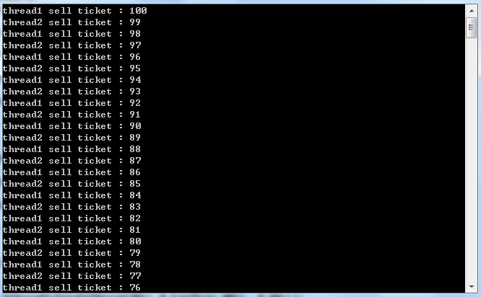
example4.c

Slide 30
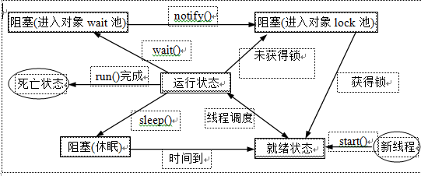
线程生命周期图

Slide 31
提纲
1. 为何要设计多线程？
2. 线程是怎么产生的？
3. 线程间竞争资源时如何处理？互斥
4. 线程间并发时怎么有序合作？同步
5. 时间信号如何并发？

Slide 32
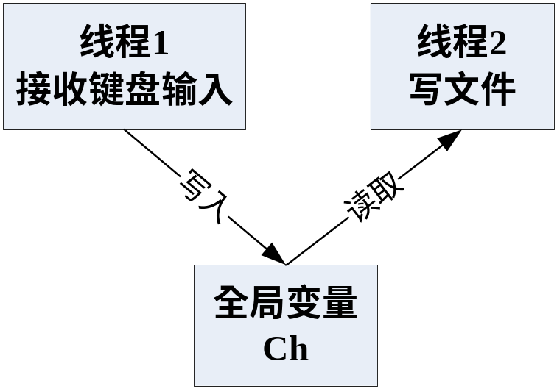
线程同步问题
问题案例：动画线程输入请求，后台线程处理请求加入队列；出现一次请求被处理多次，或丢失不处理的情况。
例3:main函数中创建两个线程，线程1从键盘接收字符数据写入变量ch中，线程2读取ch写入文件中。

Slide 33
例5：线程不同步
#include <stdio.h>
#include <windows.h>
#include <process.h>
unsigned __stdcall getInput(void* pArguments);
unsigned __stdcall output(void* pArguments);
char ch='A';
int main()
{ //创建线程1：用于从键盘接收字符，写入到全局变量ch中
HANDLE hRead1=_beginthreadex(NULL,0,getInput,NULL,0,NULL);
//创建线程2：用于将全局变量ch写入文件
HANDLE hRead2=_beginthreadex(NULL,0,output,NULL,0,NULL);

Slide 34
WaitForSingleObject(hRead1,INFINITE);
CloseHandle(hRead1);
WaitForSingleObject(hRead2,INFINITE);
CloseHandle(hRead2);
return 0;
}
unsigned __stdcall getInput(void* pArguments)
{ int i=0;
while(++i<10){
printf("input a char\n");
ch=getchar();
getchar();//吃掉\n
}
_endthreadex(0);
return 0;
}

Slide 35
unsigned __stdcall output(void* pArguments)
{ int i=0;
FILE * cfPtr=NULL;
if( (cfPtr=fopen("data.txt","w"))==NULL)
printf("can't open file\n");
else{
while(++i<12000){
sleep(500); //延迟
fputc(ch,cfPtr); //写文件
}//end while i
fclose(cfPtr);
}//end else
_endthreadex(0);
return 0; }
存在问题：读写速度不同步！读一次，写多次。

Slide 36
线程并发时如何有序合作？
线程同步是一个非常大的话题。
从大类分，线程的同步可分用户模式的线程同步和内核对象的线程同步两大类。
  用户模式中线程的同步方法主要有原子访问和临界区等方法。其特点是同步速度特别快，适合于对线程运行速度有严格要求的场合。
  内核对象的线程同步则主要由事件、等待定时器、信号量以及互斥对象等内核对象构成。由于这种同步机制使用了内核对象，使用时必须将线程从用户模式切换到内核模式，而这种转换一般要耗费近千个CPU周期，因此同步速度较慢，但在适用性上却要远优于用户模式的线程同步方式。

Slide 37
简单方案：全局共享变量
最简单的方案: 同步锁 (大作业推荐采用此方案)
  设计一个同步锁变量A，有打开和锁闭两种状态。
  线程1运行中，若共享数据已准备好，将同步锁变量置为打开；否则置为锁闭。
  线程2运行时，检查同步锁变量，若打开，就访问共享数据，访问完将锁置为锁闭。若锁闭，等待（不断循环检查锁变量）。

Slide 38
例6:线程同步
int new_sign=0; //输入更新同步锁
unsigned __stdcall getInput(void* pArguments)
{
int i=0;
while(++i<10){
if (new_sign==0){
printf("input a char\n");
ch=getchar();
new_sign=1;
getchar();//吃掉\n}
}
_endthreadex(0);
return 0;
}
unsigned __stdcall
output(void* pArguments)
{ FILE * cfPtr=NULL;
if (cfPtr=fopen("data.txt","w"))==NULL)
printf("can't open file\n");
else { while(++i<12000){
if (new_sign) {
fputc(ch,cfPtr); //写文件
new_sign=0; //复位可再读
}//end if new_sign
fclose(cfPtr);
}//end while
}//end else
}//end func output

Slide 39
例6：线程同步结束
...
int exit_sign=0; //添加结束标记
unsigned __stdcall getInput(void* pArguments)
{...
while(!exit_sign) //原来为while (++i<10)
{ ...
if (ch==‘#’) exit_sign=1;
...}
...}
unsigned __stdcall output(void* pArguments)
{...
while(!exit_sign) //原来为while (++i<12000)
...
}
培养良好的程序设计风格，不要把线程设为死循环，应该为每个线程设计合理的退出条件。

Slide 40
线程间数据共享
两种方式：全局变量、线程参数（推荐）。
例：线程使用－工程（参数为结构）
HANDLE hRead1 = _beginThreadex(NULL,0,getInput,&stu,0,NULL);//创建带参数的线程
unsigned __stdcall getInput(struct STUDENT * cPtr)
{...}

Slide 41
线程使用示例-工程
例4：将例3改为工程版
例5：将例4中的全局变量改为线程参数
例6：将例5中的字符参数改为结构
例7：将例3的输出线程合并到输入线程中，另作一线程创建链表。

Slide 42
提纲
1. 为何要设计多线程？
2. 线程是怎么产生的？
3. 线程间竞争资源时如何处理？互斥
4. 线程间并发时怎么有序合作？同步
5. 时间信号如何并发？

Slide 43
4-Egg定时器2
void StartTimer(unsigned int uMillisecond);
void StopTimer(void);
这两个函数比WaitFor()稍微复杂一点儿，但它们的控制能力更精准，而且可以和其它输入完全配合（但WaitFor()在等待的时候，用户的所有输入动作都无效，除了关闭窗口）。
StartTimer()后，每隔uMillisecond毫秒，都会产生一个TIMER事件，可以用WaitForEvent()得到这个事件，进而做相应的周期工作。不再需要定时事件时，调用StopTimer()停止它。

Slide 44
4-Egg定时器2
EVENT_TYPE ev;
......
StartTimer(500);
while ((ev = WaitForEvent()) != EXIT)
{ switch (ev) {
case TIMER:
//响应周期事件，egg移动一格
break;
}
StopTimer();

Slide 45
大作业动画版本IO模块
#include "data.h" //共享数据结构和全局变量声明
#include "funcs.h" //可调用函数声明
void cartoonIO(struct STATE * cPst){
EVENT_TYPE ev; //外部事件接受变量
StartTimer(100); //启动动画刷新定时器
while(!(isClose(*cPst))){
ev = WaitForEvent()
/*获取鼠标事件或定时器消息*/
switch (ev) {
case TIMER: ... break;
//响应定时器周期事件，根据*cPst状态进行动画显示;

Slide 46
大作业动画版本IO模块
case KEYDOWN: //响应鼠标或键盘操作事件
switch(GetStruckKey())//跟踪哪个按键被按下
{ case VK_LBUTTON: //按鼠标左键该做的事
X = GetMouseX();
Y = GetMouseY();//获取鼠标位置
if((X >= 1 && X <= 7) && (Y >= 16 && Y <= 17)) //根据位置判断哪个按钮被按下
if (new_sign==0){
把新请求按格式写入theReq全局变量;
new_sign=1; //打开锁使可读
}
break;
... default: break;
}//end switch(GetStruckKey())
break;

Slide 47
大作业动画版本IO模块
}//end switch(ev)
sleep(根据刷新间隔-程序速度的差值,睡眠一会);
}//end while
StopTimer();
}//end cartoonIO

Slide 48


